Slide 1
Samenstelling bot, beenverbindingen, gewrichten

Slide 2
Beenweefsel, kraakbeenweefsel
Beenweefsel (hard en stevig met kalkzouten en lijmstoffen)
Kraakbeenweefsel (buigbaar, samendrukbaar met meer lijmstoffen, geen kalkzouten)

Slide 3
Bouw van een bot

Slide 4
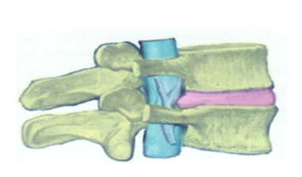
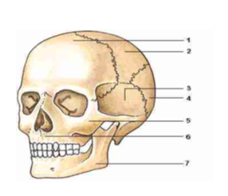
Botverbindingen
gewrichtsverbinding
kraakbeenverbinding
naadverbinding
vezelverbinding (tussen de schaambeenderen)

Slide 6
Bouw van gewricht

Slide 7
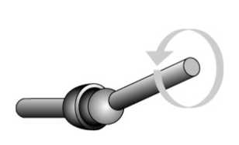
Soorten gewrichten

Slide 8
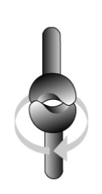

Slide 9
Veranderingen skelet van jong naar oud

